Slide 1
BFGS algoritam
Nikola Ajzenhamer

Slide 2
Uvod
Broyden-Fletcher-Goldfarb-Shanno
Jedan od Kvazi-Njutnovih metoda:
Zahtevaju gradijent ciljne funkcije pri svakoj iteraciji
Konstruišu model ciljne funkcije koji je dovoljno dobar da daje superlinearnu konvergenciju
S obzirom da ne zahtevaju izvode drugog reda, ponekad su brži od Njutnovih metoda

Slide 3
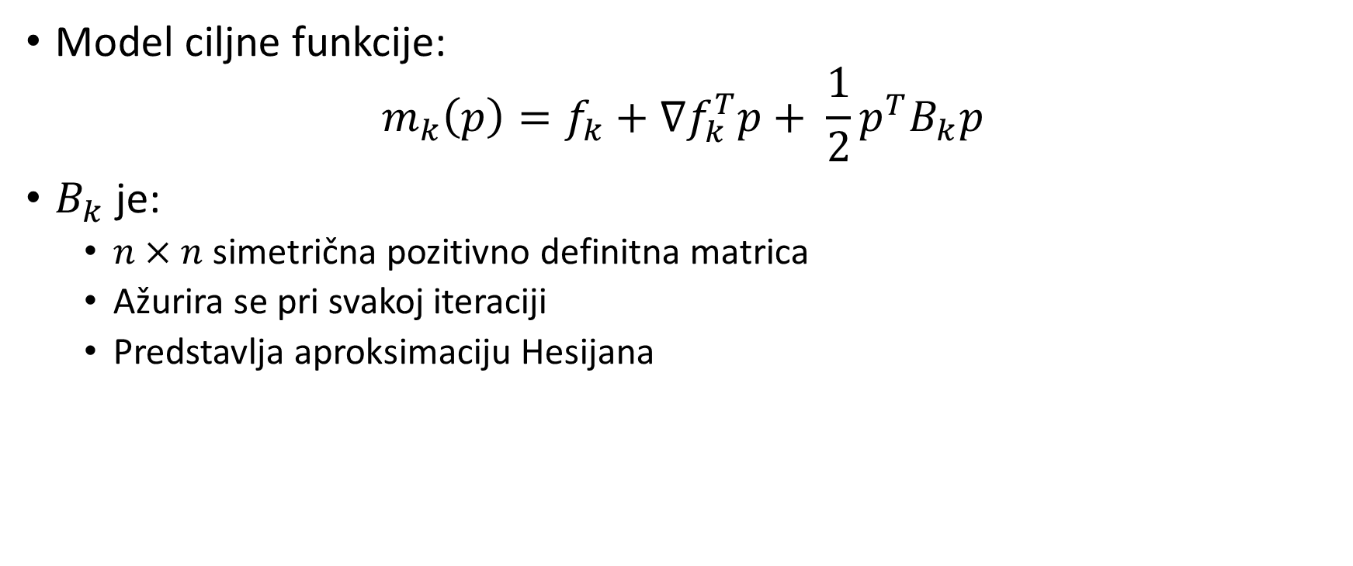
BFGS metod
Model ciljne funkcije: $m_{k}\left(p\right)=f_{k}+∇f_{k}^{T}p+ \frac{1}{2}p^{T}B_{k}p$
$B_{k}$ je:
$n×n$ simetrična pozitivno definitna matrica
Ažurira se pri svakoj iteraciji
Predstavlja aproksimaciju Hesijana

Slide 4
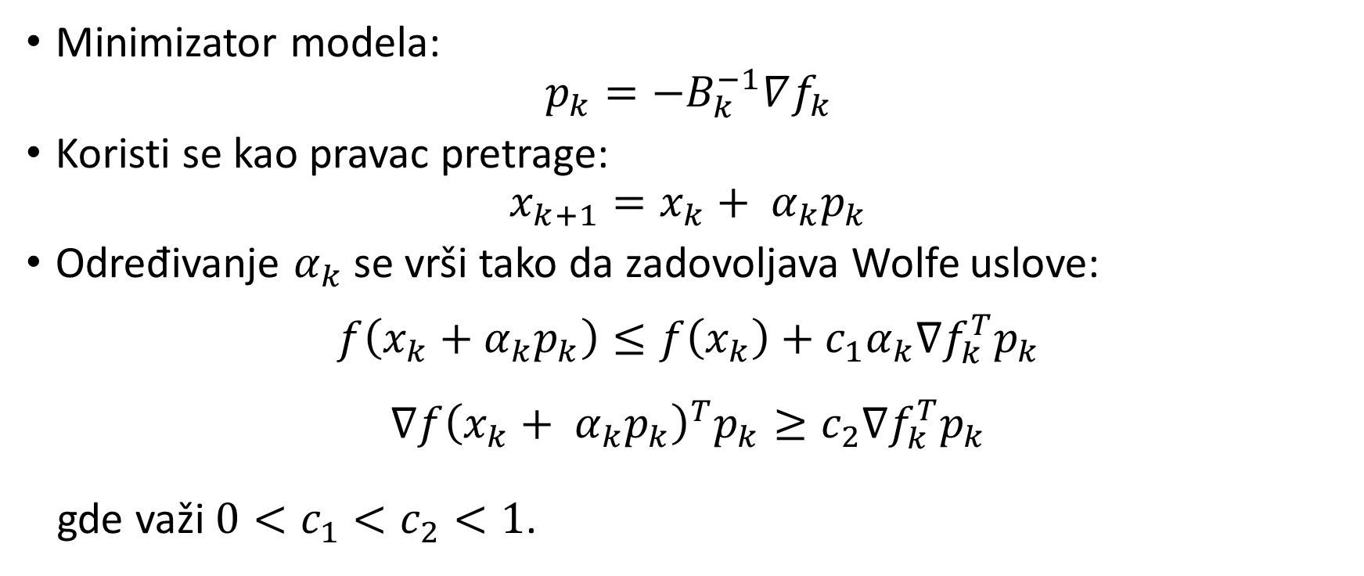
BFGS metod (2)
Minimizator modela:
$$p_{k}=−B_{k}^{−1}∇f_{k}$$
Koristi se kao pravac pretrage:
$$x_{k+1}=x_{k}+ α_{k}p_{k}$$
Određivanje $α_{k}$ se vrši tako da zadovoljava Wolfe uslove:
$$f\left(x_{k}+α_{k}p_{k}\right)≤f\left(x_{k}\right)+c_{1}α_{k}∇f_{k}^{T}p_{k}$$
$$∇f{\left(x_{k}+ α_{k}p_{k}\right)}^{T}p_{k}≥c_{2}∇f_{k}^{T}p_{k}$$
gde važi $0<c_{1}<c_{2}<1$.

Slide 5
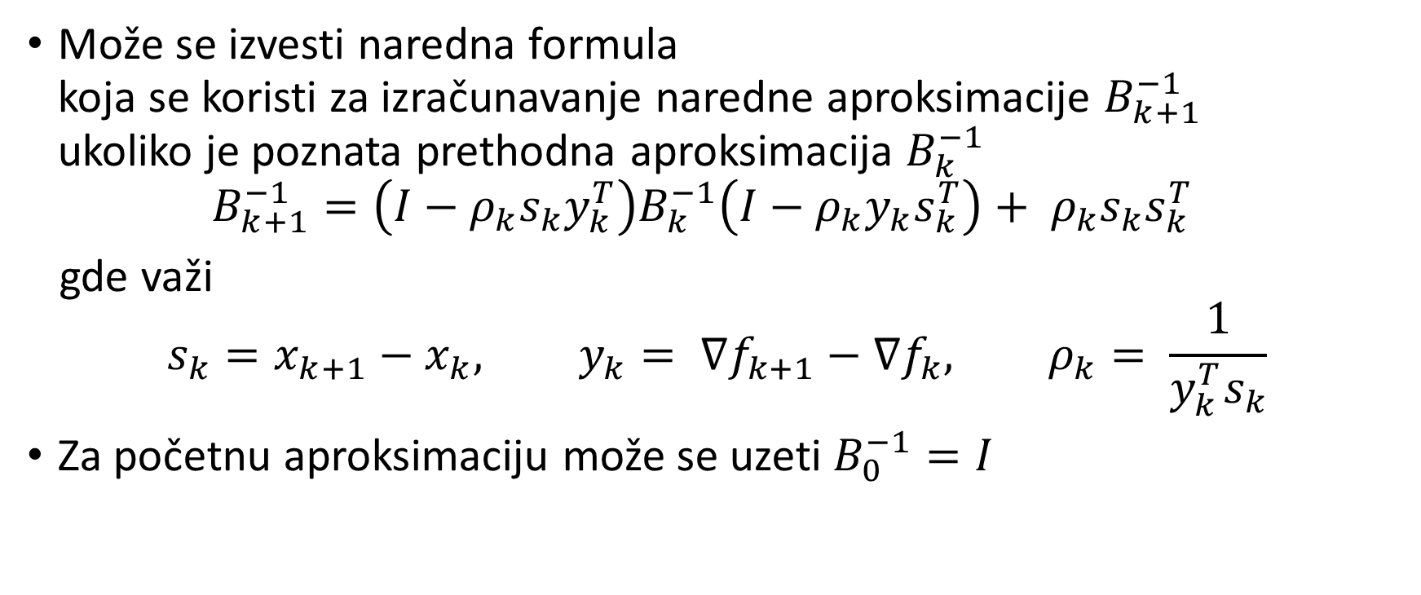
BFGS metod (3)
Može se izvesti naredna formula koja se koristi za izračunavanje naredne aproksimacije $B_{k+1}^{−1}$ ukoliko je poznata prethodna aproksimacija $B_{k}^{−1}$ $B_{k+1}^{−1}=\left(I−ρ_{k}s_{k}y_{k}^{T}\right)B_{k}^{−1}\left(I−ρ_{k}y_{k}s_{k}^{T}\right)+ ρ_{k}s_{k}s_{k}^{T}$
gde važi $${s_{k}=x_{k+1}−x_{k}, y_{k}= ∇f_{k+1}−∇f_{k}, ρ}_{k}= \frac{1}{y_{k}^{T}s_{k}}$$
Za početnu aproksimaciju može se uzeti $B_{0}^{−1}=I$

Slide 6

Određivanje parametra $α_{k}$
Algoritam linijske pretrage za određivanje koraka izvršava se u dve faze:
Faza odsecanja – pronalazi se interval koji sadrži prihvatljive vrednosti
Faza selekcije – pronalazi finalni korak

Slide 7
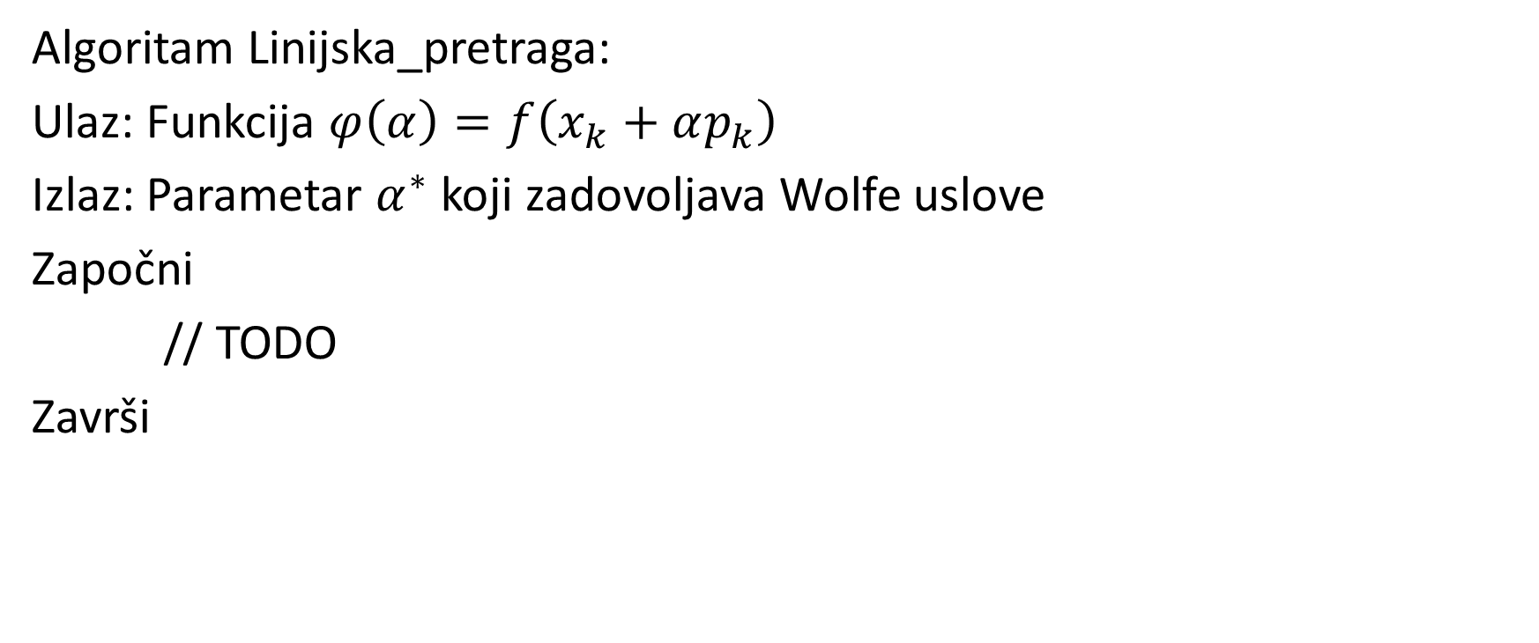
Linijska pretraga
Algoritam Linijska_pretraga:
Ulaz: Funkcija $φ\left(α\right)=f\left(x_{k}+αp_{k}\right)$
Izlaz: Parametar $α^{∗}$ koji zadovoljava Wolfe uslove
Započni
// TODO
Završi

Slide 8

Pomoćna funkcija zoom
Algoritam Zoom:
Ulaz: Funkcija $φ\left(α\right)=f\left(x_{k}+αp_{k}\right),α_{lo},α_{hi}$
Izlaz: Finalni korak $α^{∗}$ u intervalu $[α_{lo},α_{hi}]$
Započni
// TODO
Završi

Slide 9
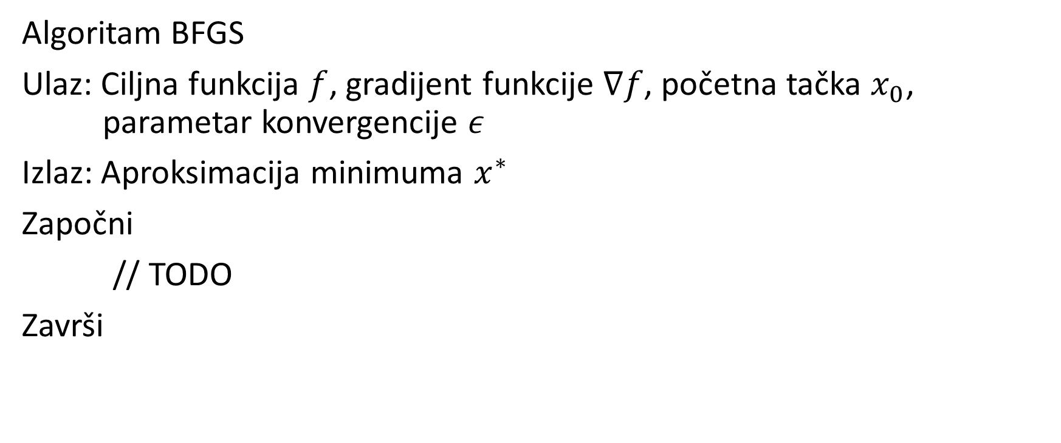
Finalni algoritam
Algoritam BFGS
Ulaz: Ciljna funkcija $f$, gradijent funkcije $∇f$, početna tačka $x_{0}$, parametar konvergencije $ε$
Izlaz: Aproksimacija minimuma $x^{∗}$
Započni
// TODO
Završi

Slide 10

Ocena složenosti
Svaka iteracija se izvodi po cenu od $O\left(n^{2}\right)$ uz cenu računanja vrednosti funkcije i gradijenata
S obzirom da nema rešavanja sistema linearnih jednačina i matrica-matrica operacija, ne postoje ni operacije složenosti $O\left(n^{3}\right)$

Slide 11
Hvala na pažnji!
Pitanja?

